Slide 1
AT SOP

Slide 2
程式碼
Case_setUP.py
Testing case 運行主程式 (case獨立運作)
Case_setUPClass.py
Testing case 運行主程式 (case相依運作)
Settings.py
運行程式相關設定
Testing cases 集合
https://github.com/mingje/hello

Slide 3
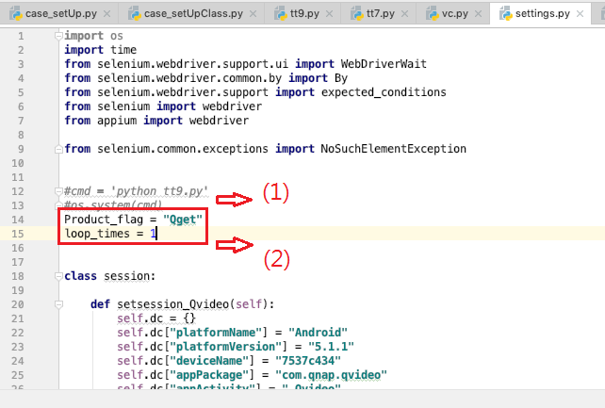
Settings.py
(1) Product_flag: 輸入APP 名稱
(2) loop_times: 輸入重複測試的次數

Slide 4
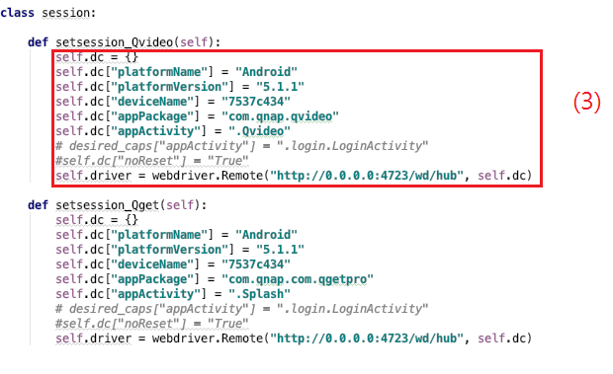
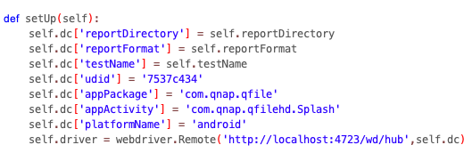
Settings.py
(3) 輸入連接手機的資訊, 可從AppiumStudio上獲得

Slide 5
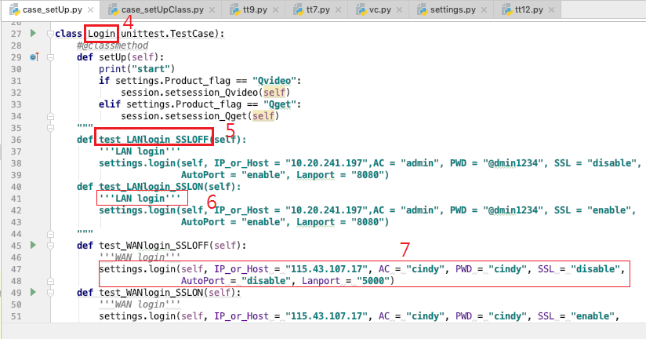
Case_setUP.py
(4) 測試案例集合分類名稱
(5) 測試案例名稱, 案例前請加入”test_”
(6) 測試案例的註解
(7) 測試案例步驟

Slide 6
實例操作

